Slide 1

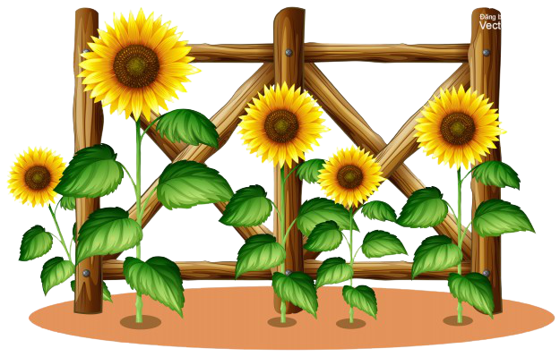
Tiết 1

Slide 2
ÔN BÀI CŨ

Slide 3















Đọc thuộc lòng
hai khổ thơ đầu bài: Đi học

Slide 4


3
MÁI TRƯỜNG MẾN YÊU
Bài 3. Hoa yêu thương

Slide 5
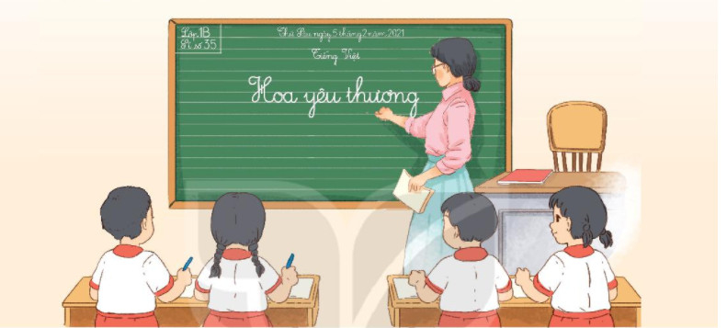
Quan sát tranh
1
Nói về việc làm của cô giáo trong tranh.
Nói về thầy giáo hoặc cô giáo của em.

Slide 6
Hoa yêu thương
2
Hôm nay cô cho lớp vẽ những gì yêu thích. Tuệ An hí hoáy vẽ siêu nhân áo đỏ, thắt lưng vàng. Gia Huy say sưa vẽ mèo máy, tỉ mỉ tô cái ria cong cong.
Cuối giờ, chúng tôi mang tranh đính lên bảng. Mọi ánh mắt đều hướng về bức tranh bông hoa bốn cánh của Hà. Trên mỗi cánh hoa ghi tên một tổ trong lớp. Giữa nhụy hoa là cô giáo cười rất tươi. Bên dưới có dòng chữ nắn nót”Hoa yêu thương”. Ai cũng thấy có mình trong tranh. Chúng tôi treo bức tranh ở góc sáng tạo của lớp.
(Phạm Thúy)

Slide 7
oay

Slide 8
Hoa yêu thương
2
Hôm nay cô cho lớp vẽ những gì yêu thích. Tuệ An hí hoáy vẽ siêu nhân áo đỏ, thắt lưng vàng. Gia Huy say sưa vẽ mèo máy, tỉ mỉ tô cái ria cong cong.
Cuối giờ, chúng tôi mang tranh đính lên bảng. Mọi ánh mắt đều hướng về bức tranh bông hoa bốn cánh của Hà. Trên mỗi cánh hoa ghi tên một tổ trong lớp. Giữa nhụy hoa là cô giáo cười rất tươi. Bên dưới có dòng chữ nắn nót”Hoa yêu thương”. Ai cũng thấy có mình trong tranh. Chúng tôi treo bức tranh ở góc sáng tạo của lớp.
(Phạm Thúy)
Em hãy tìm các từ khó đọc, khó hiểu trong bài.

Slide 9

Hí hoáy: Chăm chú và luôn tay làm việc gì đó.
Tỉ mỉ: kĩ càng từng cái nhỏ
Nắn nót: làm cẩn thận từng tí cho đẹp
Sáng tạo: có cách làm mới

Slide 10

Luyện đọc câu

Slide 11
Đọc
Bài tập đọc có mấy câu?
2
Hoa yêu thương
1
2
Hôm nay cô cho lớp vẽ những gì yêu thích. Tuệ An hí hoáy vẽ siêu nhân áo đỏ, thắt lưng vàng. Gia Huy say sưa vẽ mèo máy, tỉ mỉ tô cái ria cong cong.
Cuối giờ, chúng tôi mang tranh đính lên bảng. Mọi ánh mắt đều hướng về bức tranh bông hoa bốn cánh của Hà. Trên mỗi cánh hoa ghi tên một tổ trong lớp. Giữa nhụy hoa là cô giáo cười rất tươi. Bên dưới có dòng chữ nắn nót ”Hoa yêu thương”. Ai cũng thấy có mình trong tranh. Chúng tôi treo bức tranh ở góc sáng tạo của lớp.
(Phạm Thúy)
3
5
4
6
7
8
9
10

Slide 12
Luyện đọc câu dài
Chúng tôi treo bức tranh ở góc sáng tạo của lớp.

Slide 13
Luyện đọc đoạn

Slide 14
Hoa yêu thương
Hôm nay cô cho lớp vẽ những gì yêu thích. Tuệ An hí hoáy vẽ siêu nhân áo đỏ, thắt lưng vàng. Gia Huy say sưa vẽ mèo máy, tỉ mỉ tô cái ria cong cong.
Cuối giờ, chúng tôi mang tranh đính lên bảng. Mọi ánh mắt đều hướng về bức tranh bông hoa bốn cánh của Hà. Trên mỗi cánh hoa ghi tên một tổ trong lớp. Giữa nhụy hoa là cô giáo cười rất tươi. Bên dưới có dòng chữ nắn nót”Hoa yêu thương”. Ai cũng thấy có mình trong tranh. Chúng tôi treo bức tranh ở góc sáng tạo của lớp.
(Phạm Thúy)
1
2
Bài tập đọc có mấy đoạn?

Slide 15
Hoa yêu thương
Hôm nay cô cho lớp vẽ những gì yêu thích. Tuệ An hí hoáy vẽ siêu nhân áo đỏ, thắt lưng vàng. Gia Huy say sưa vẽ mèo máy, tỉ mỉ tô cái ria cong cong.
Cuối giờ, chúng tôi mang tranh đính lên bảng. Mọi ánh mắt đều hướng về bức tranh bông hoa bốn cánh của Hà. Trên mỗi cánh hoa ghi tên một tổ trong lớp. Giữa nhụy hoa là cô giáo cười rất tươi. Bên dưới có dòng chữ nắn nót”Hoa yêu thương”. Ai cũng thấy có mình trong tranh. Chúng tôi treo bức tranh ở góc sáng tạo của lớp.
(Phạm Thúy)
Thi đua

Slide 16
Tiết 2

Slide 17

KHỞI ĐỘNG

Slide 18
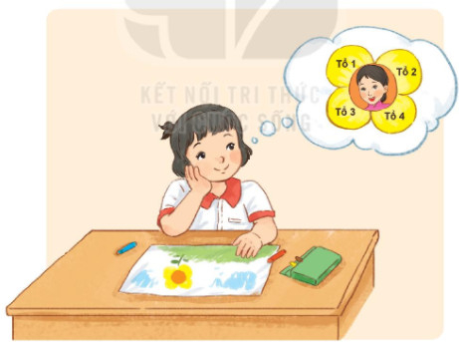
Trả lời câu hỏi:
3
Lớp của bạn nhỏ có mấy tổ?
Bức tranh bông hoa bốn cánh được đặt tên là gì?
Theo em, có thể đặt tên khác nào cho bức tranh?

Slide 19
a. Lớp của bạn nhỏ có mấy tổ?
Lớp của bạn nhỏ có bốn tổ.

Slide 20
b. Bức tranh bông hoa bốn cánh được đặt tên là gì?
Bức tranh được đặt tên là :” Hoa yêu thương”

Slide 21
c. Theo em, có thể đặt tên khác nào cho bức tranh?
Hoa đoàn kết, Lớp học em yêu,…

Slide 22


Slide 23
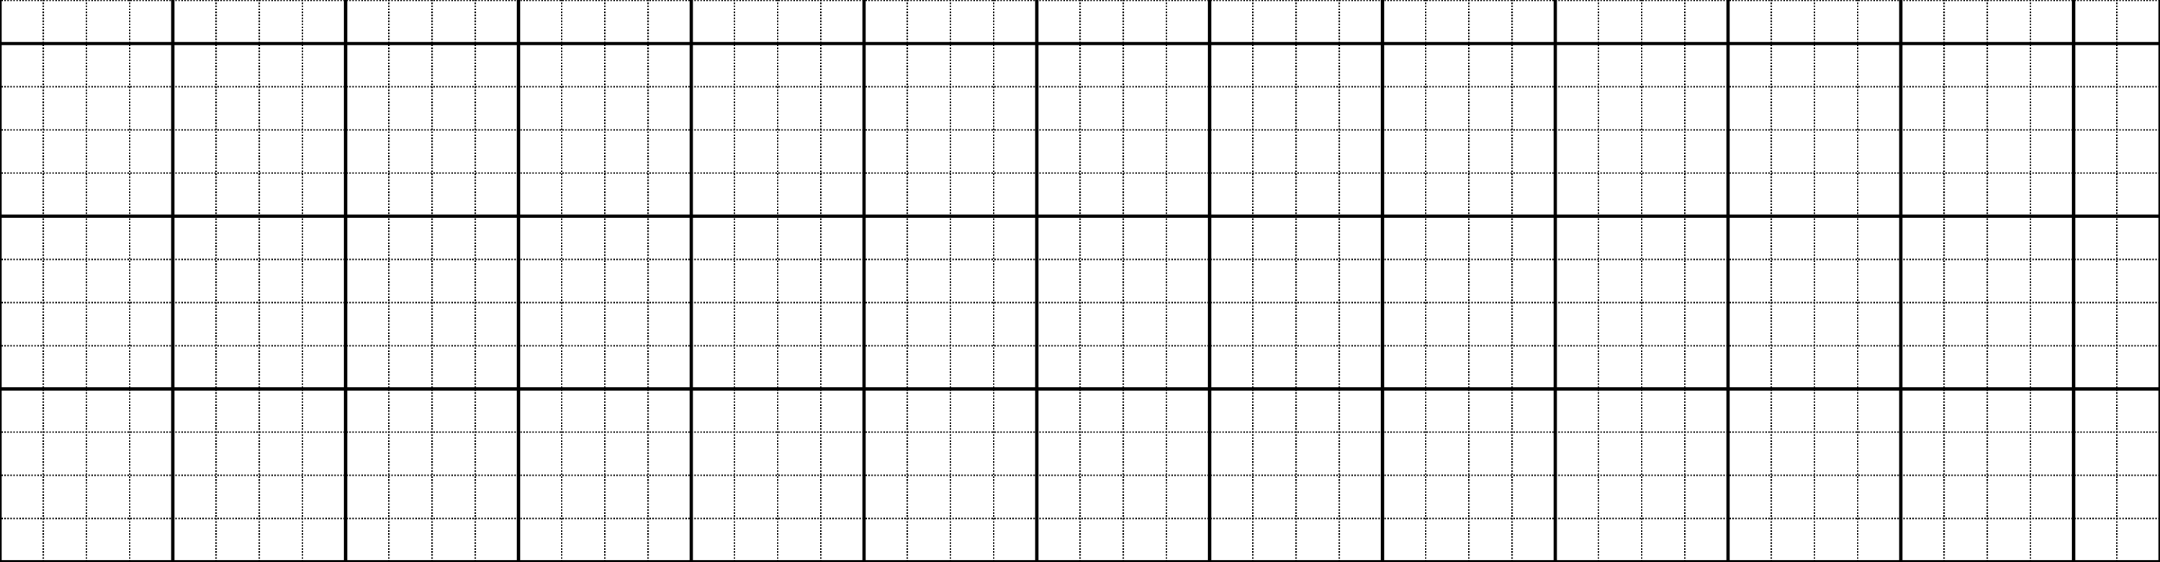
4
Viết vào vở câu trả lời cho câu hỏi c ở mục 3
Bức tranh có thể đặt tên khác là: (……………..).
Bức Ǉraζ có Ό˘ đặt Ιłn δác là:

Slide 24
DẶN DÒ

Slide 25

Dặn dò:
+ Luyện đọc: Hoa yêu thương
+ Xem bài trang 52, 53.

Slide 26


Slide 27
Hẹn gặp lại!
H
1

